Slide 1


Slide 2
Новгородская обл, Новгородский р-н, деревня Григорово, ул Центральная, д 17
Направления:
1.Ветераны и историческая память
2.Дети и молодежь
3.Культура и искусство
4.Старшее поколение
5. Спорт и здоровье
6. Экология

Slide 3
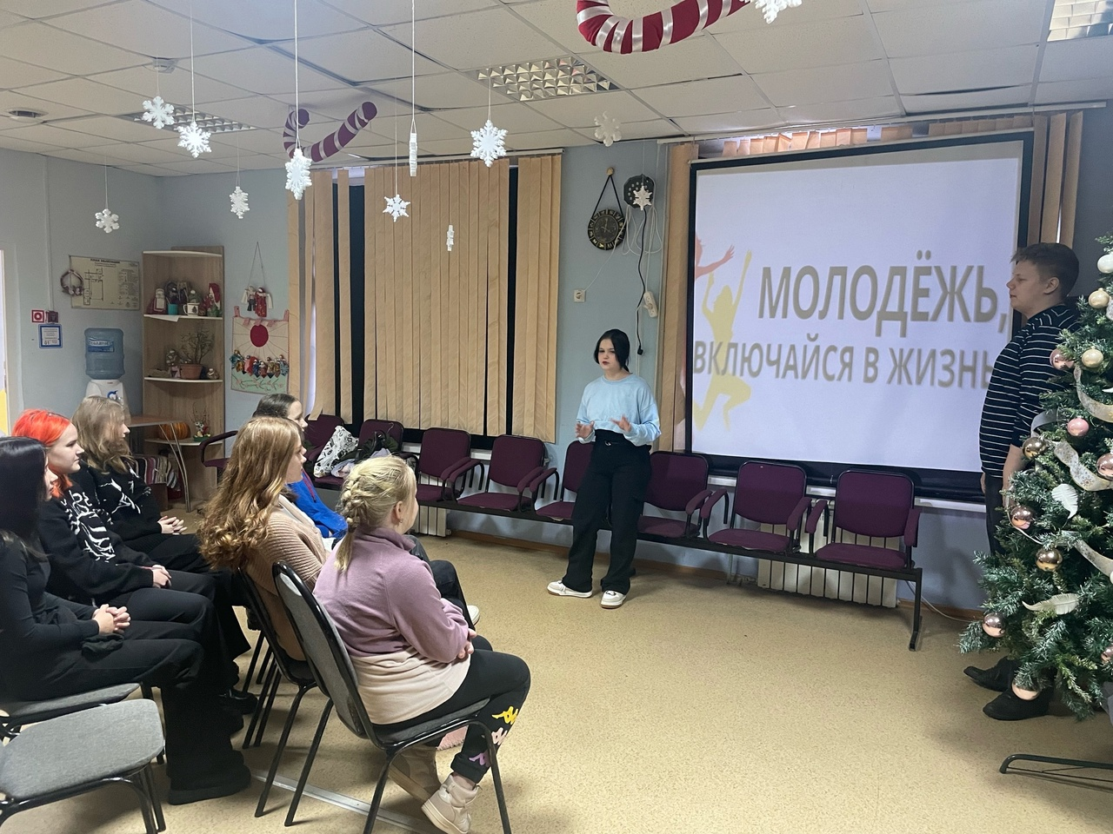
Проведение тематических бесед

Slide 4
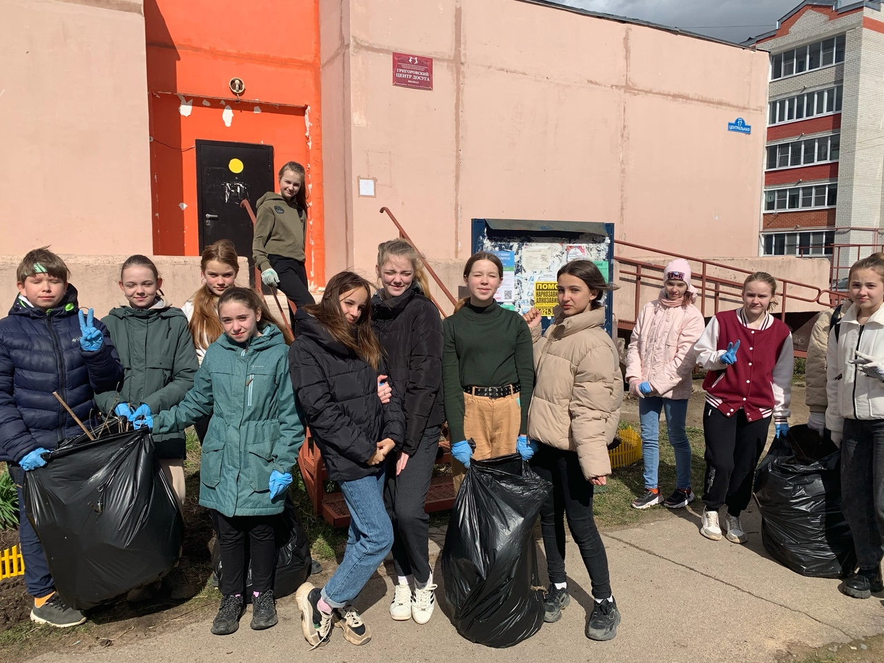
Уборка территории реки
Веряжа д.Григорово

Slide 5
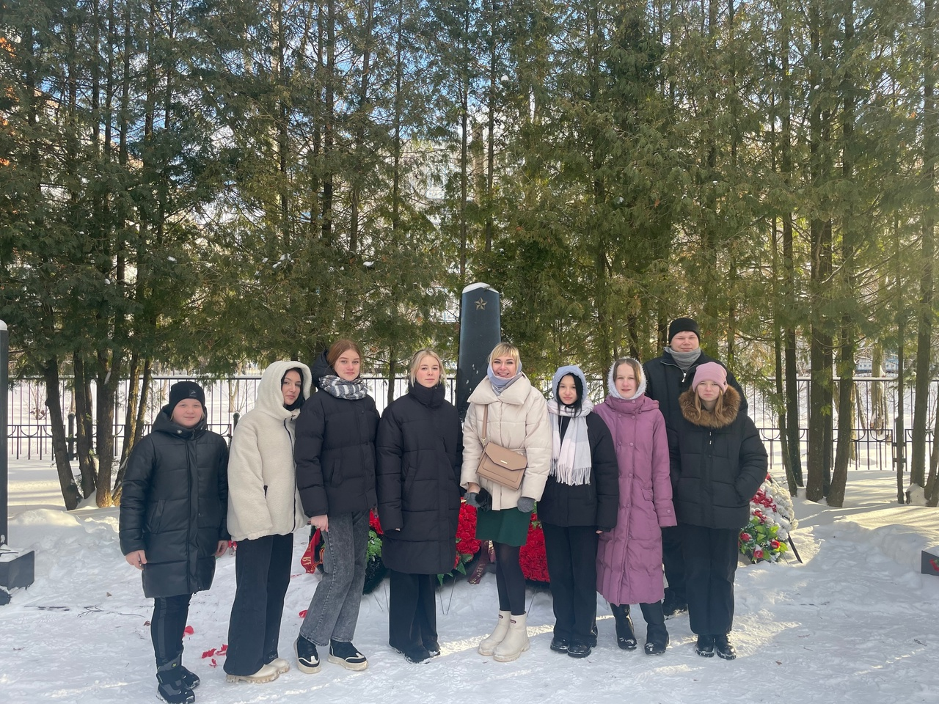
Возложение цветов
Уборка территории реки
Веряжа д.Григорово

Slide 6
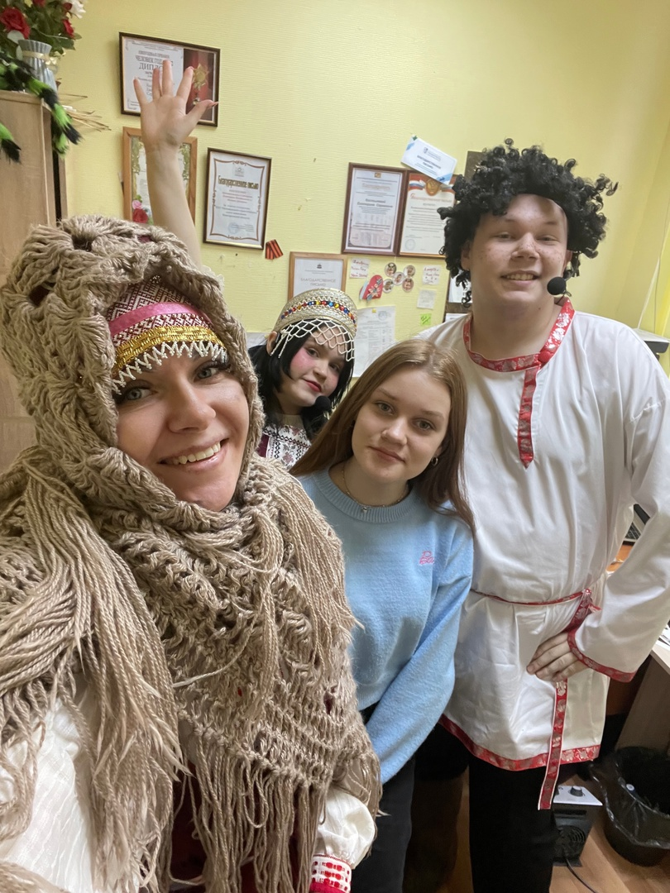
Мероприятия по народному творчеству для детей и молодежи

